Slide 1
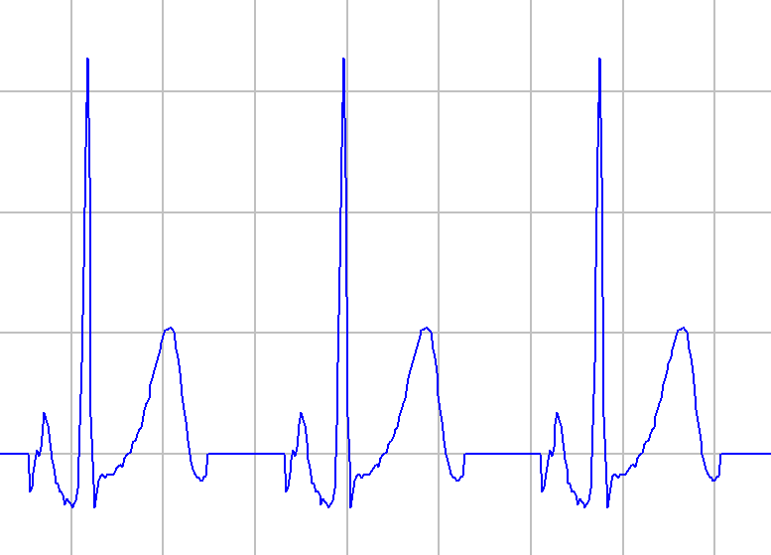
R
R-R
T
P-R
P
Q
S
S-T
Q-R-S
Q-T

Slide 2
